Slide 1
五年級-英文 徐嘉慧老師 Ms. Hsu☺

Slide 2
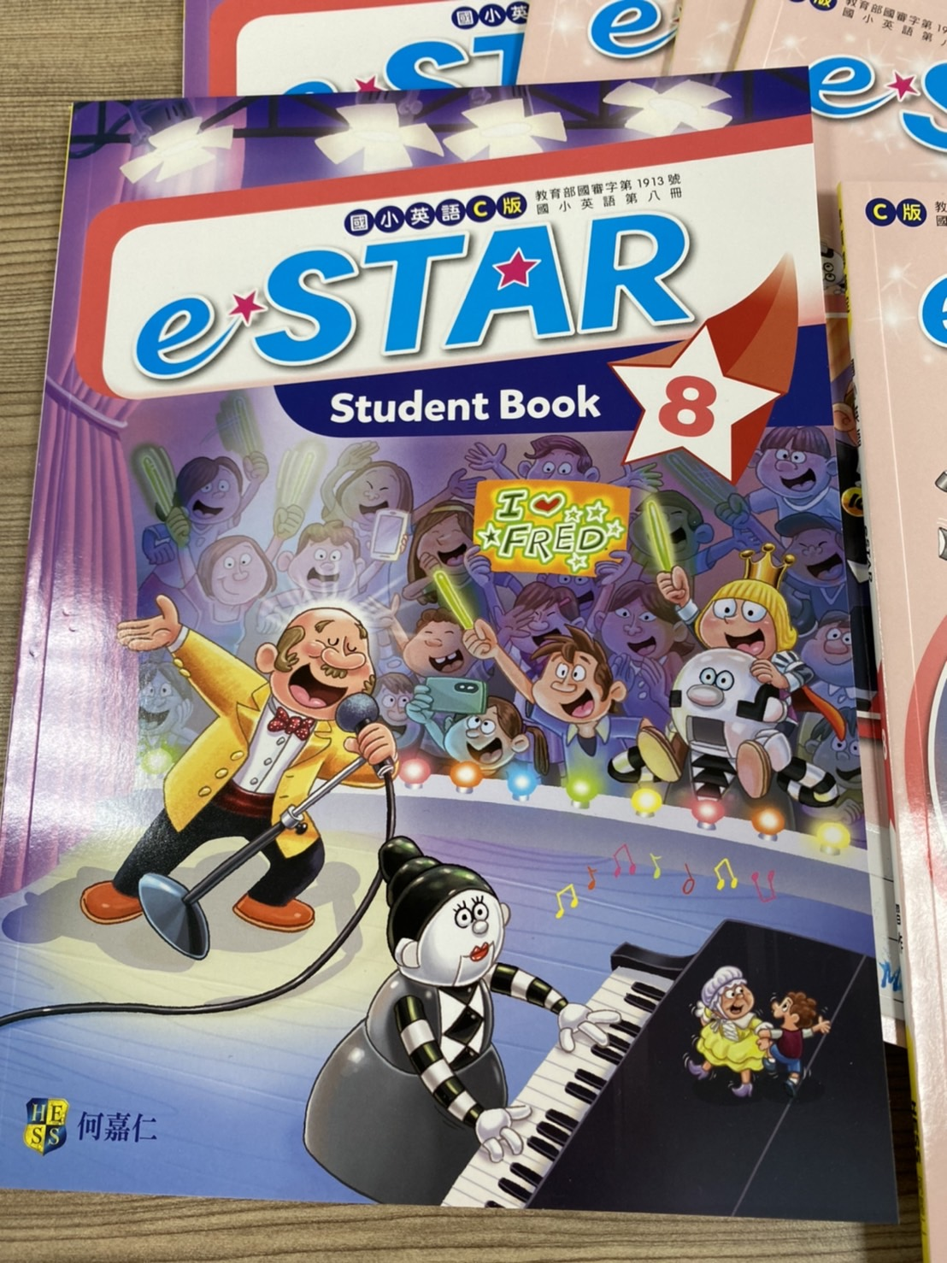
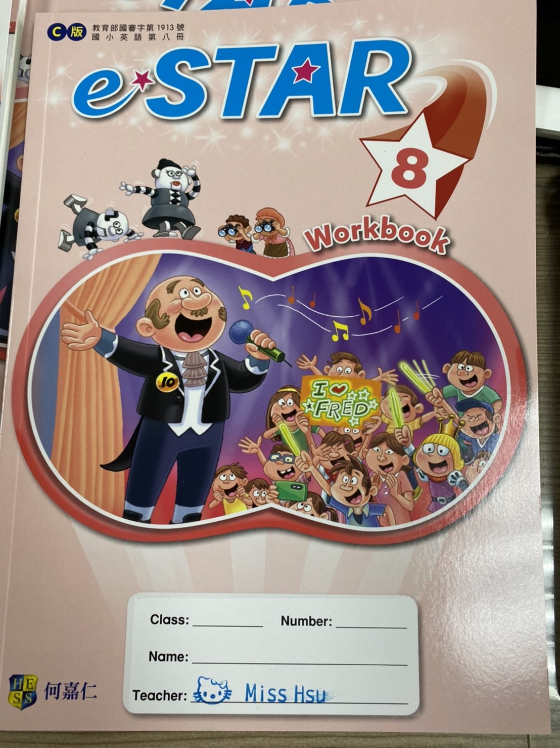
課本 / 習作 / 作業簿
CD/ 學習護照

Slide 3
教學目標
提升對英文的 興趣 →
上課方式：任務導向
團隊合作 →
增進英文讀.寫.聽.說能力
增加練習的機會

Slide 4
上課方式
每週 三節 英文課 /外師 Teacher Whitney 一節Friday
每週 兩次 作業
每週 單字/句型 小考 (請家長簽名)

Slide 5
評量方式
紙筆評量 ： 40%
期中+期末考
多元評量 ： 60%
口說 /
作業書寫 /
活動表現 /
學習態度 /
(課堂參與/表現)

Slide 6
重要活動
期中評量 | 期末評量 | 英語歌唱
4/20 21 | 6/20 21 | 3/25

Slide 8
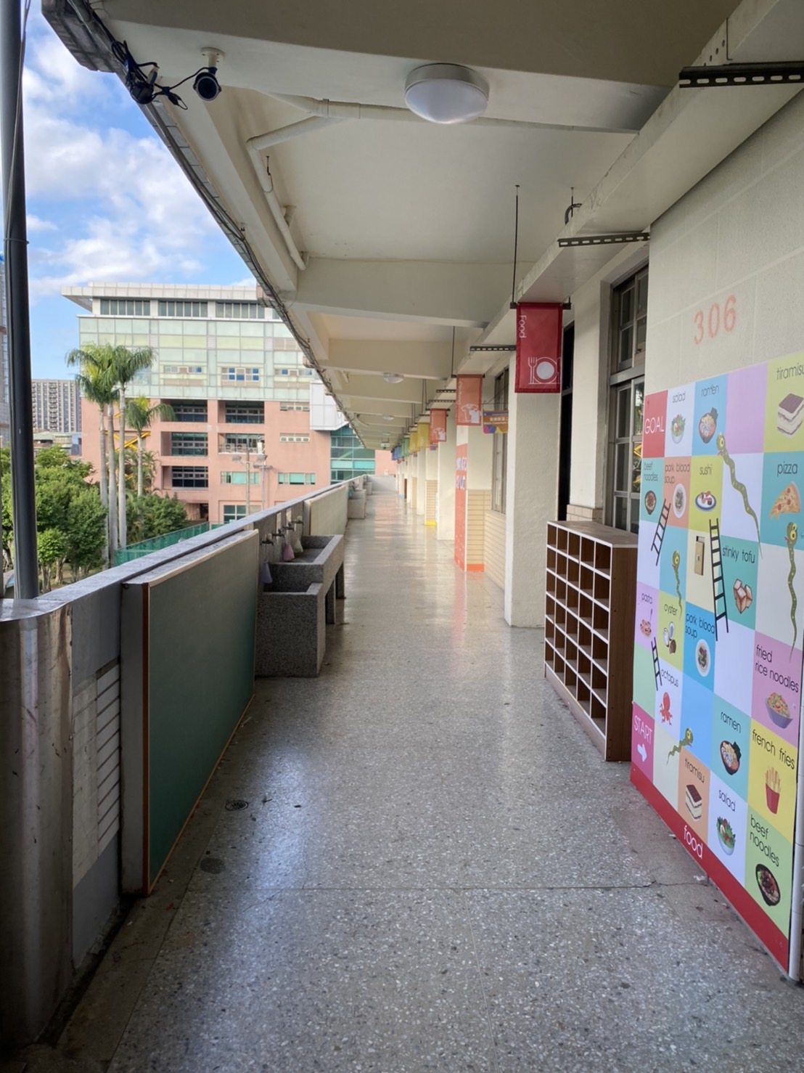
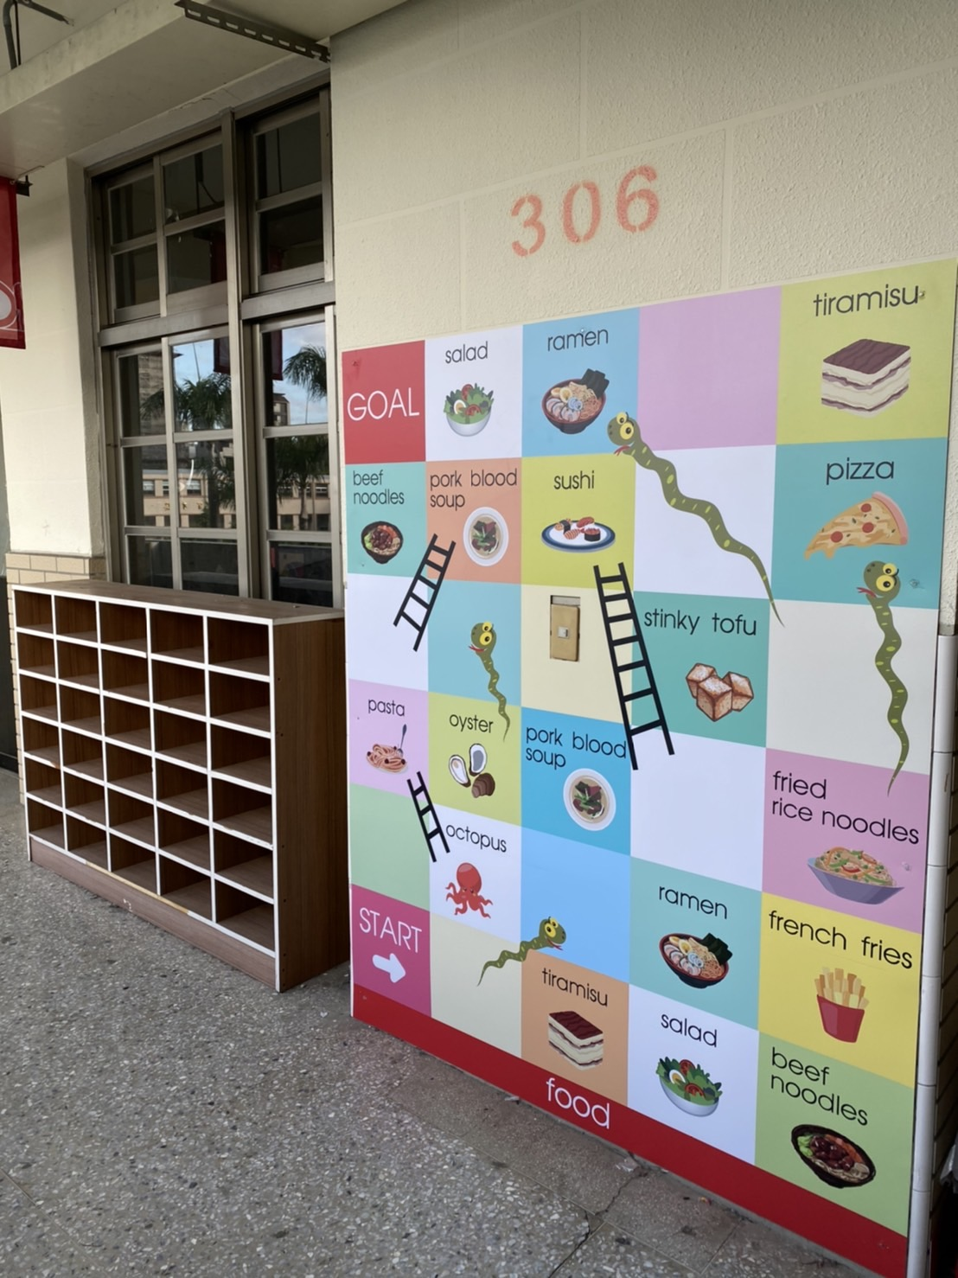
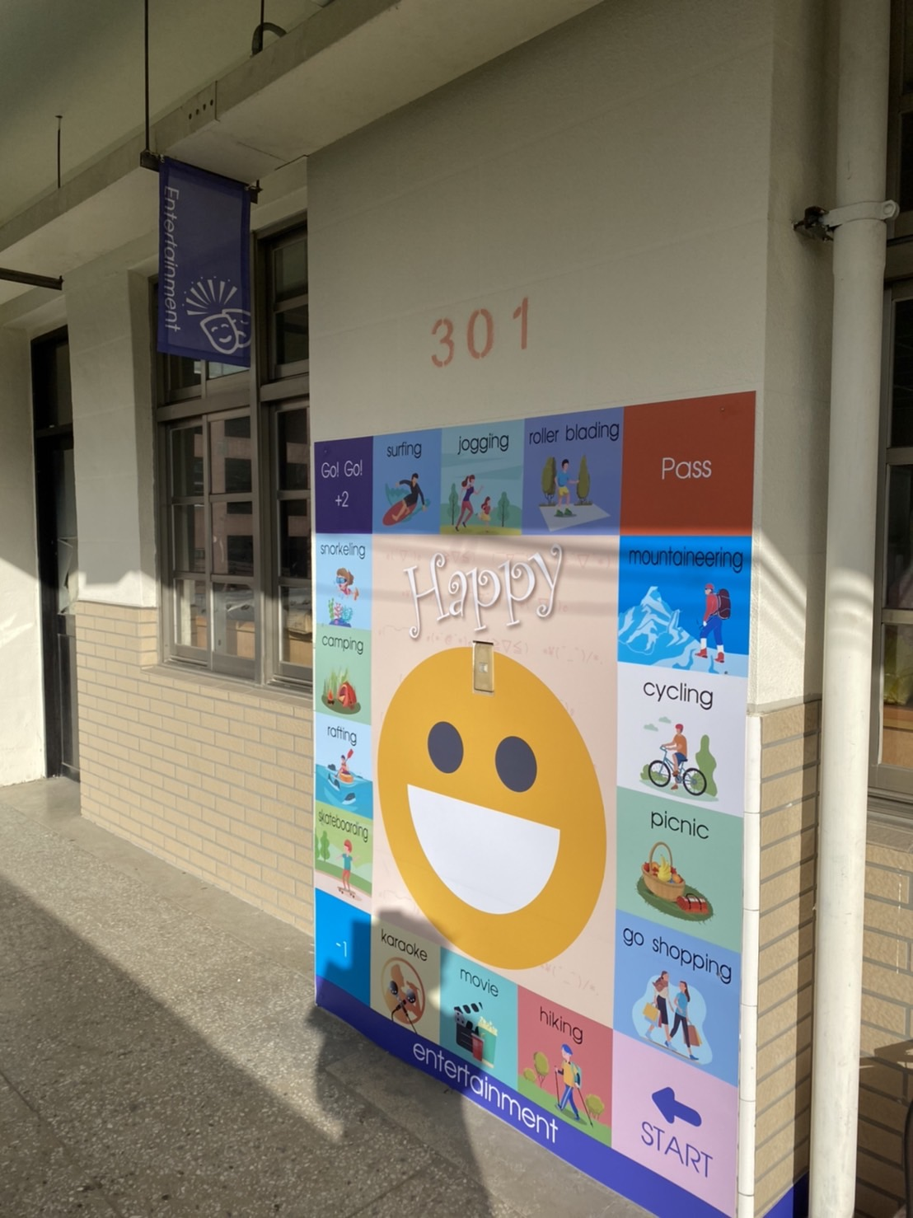
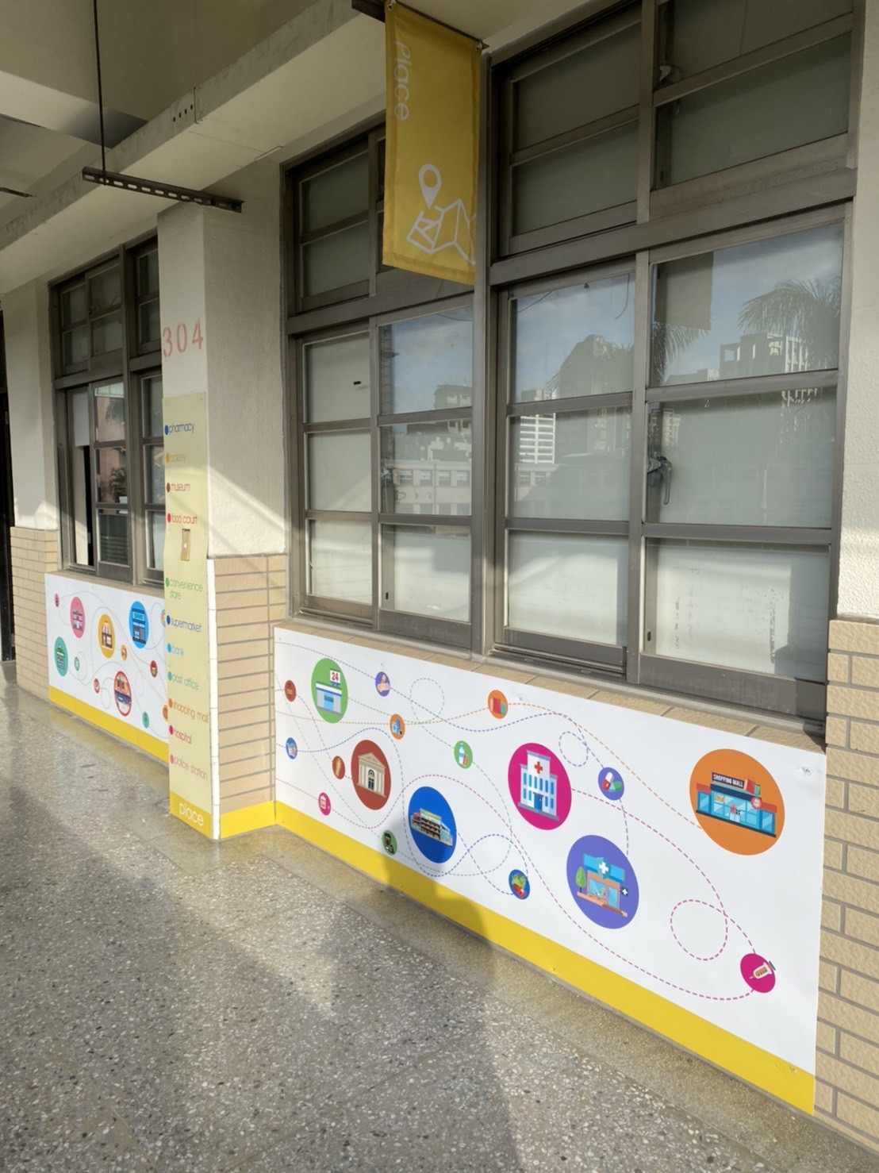
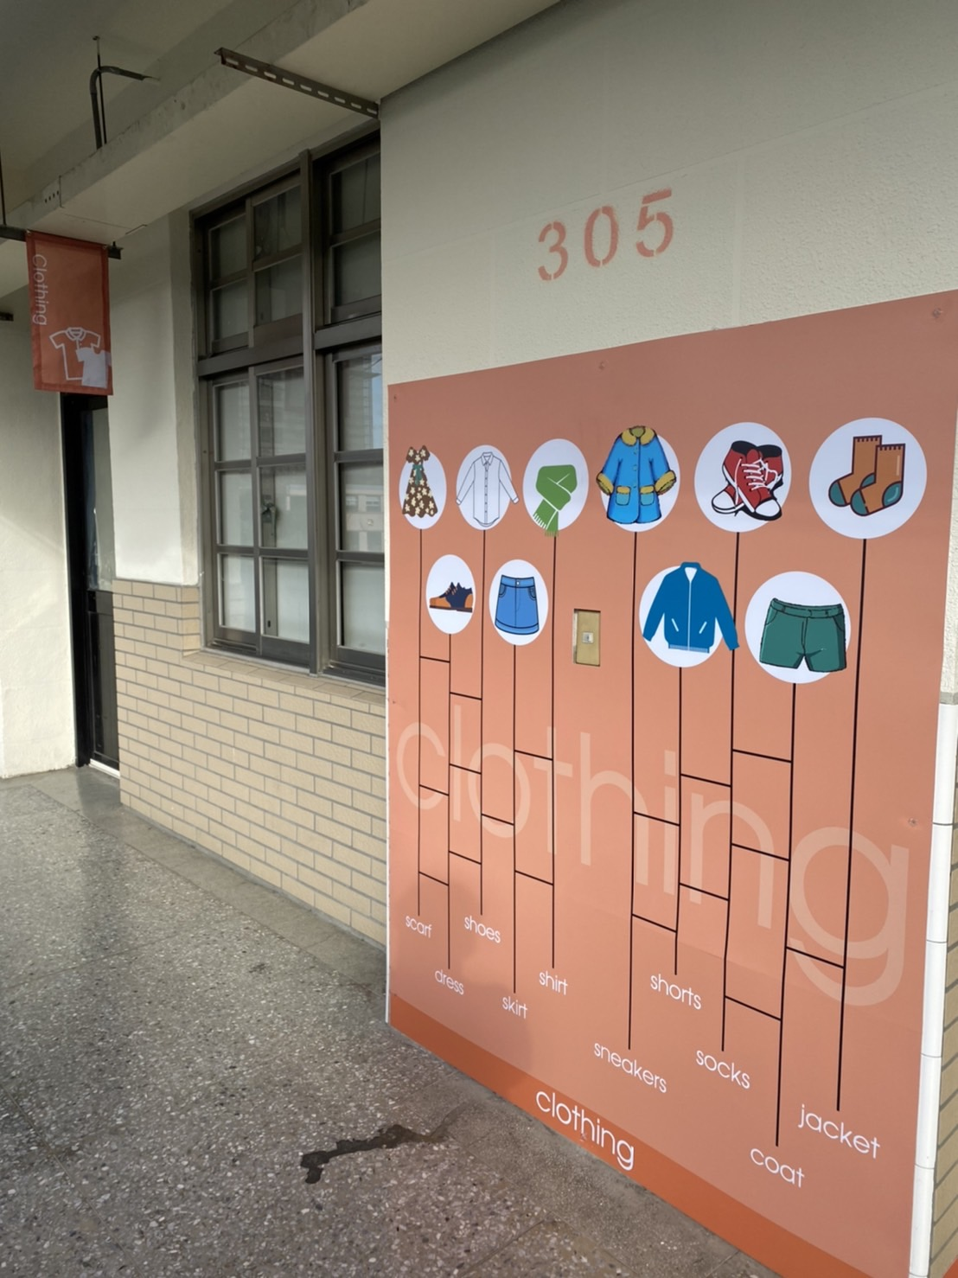
https://www.magisto.com/album/video/LiQuV1lNHF4ieSMGDmEwCXt3

Slide 9
聯絡方式
聯絡簿~~
電話25965407*820

Slide 10
THANKS!

